Slide 1

Maquettage
Wireframing
Mockups
Zoning
Prototypes
La différance entre les outilles

Slide 2
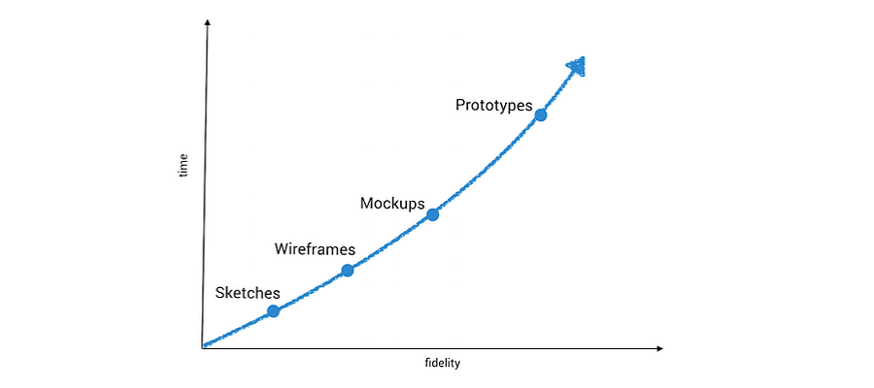
The process of design

Slide 3
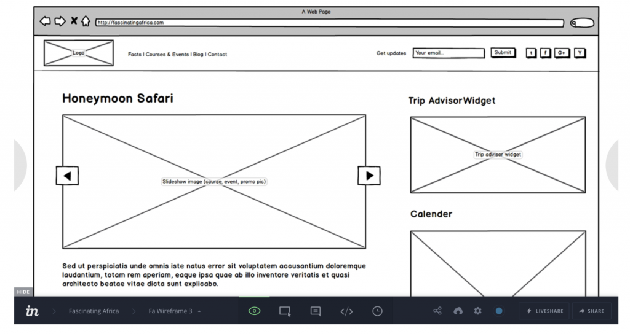
1- :
Wireframing
Wireframe, Le wireframe, un moyen basique de présenter un produit, peut décrire efficacement les structures et les mises en page. Wireframe est la représentation de base de la conception .Le Wireframe n'a pas besoin de trop se concentrer sur les détails, mais doit exprimer des idées de conception et ne doit manquer aucune partie importante. Un wireframe est comme un canal qui aide les membres de l'équipe à mieux comprendre leurs projets.

Slide 4
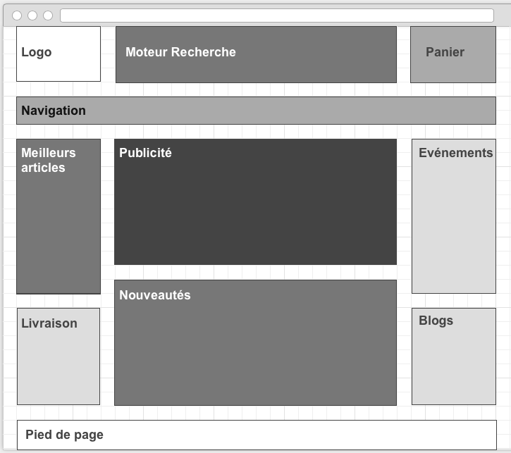
1- :
Zoning
le zoning web est l’organisation visuelle d’une page web. Concrètement, il s’agit de découper visuellement la page en plusieurs zones en fonction des besoins. Cette étape intervient généralement après avoir réalisé l’arborescence du futur site web. Ce plan du site permet d’avoir une idée générale du parcours de navigation des utilisateurs. Une fois ces travaux effectués, on peut commencer la partie web design.

Slide 5
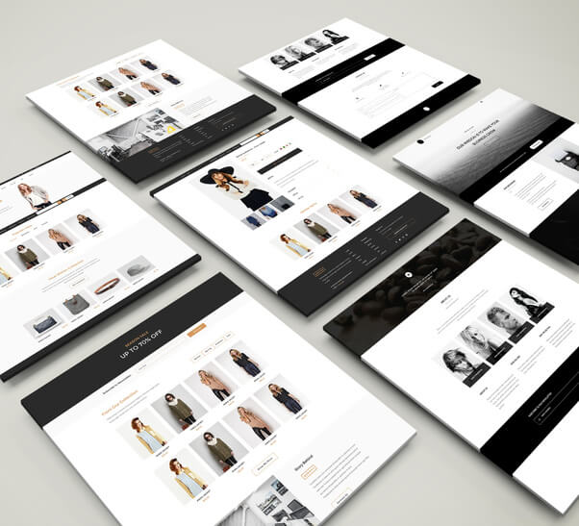
Mock-up :
Mockup, une sorte de diagramme de conception statique ,doit démontrer des cadres d'informations et présenter de manière statique le contenu et les fonctions. Contrairement à un wireframe, une maquette ressemble plus à un produit fini ou à un prototype, mais elle n'est ni interactive ni cliquable. C'est plutôt une représentation graphique. Cela peut être utile, par exemple, pour fournir aux investisseurs une image de la façon dont un produit fini peut être et aider les membres de l'équipe à revoir visuellement leur projet..

Slide 6
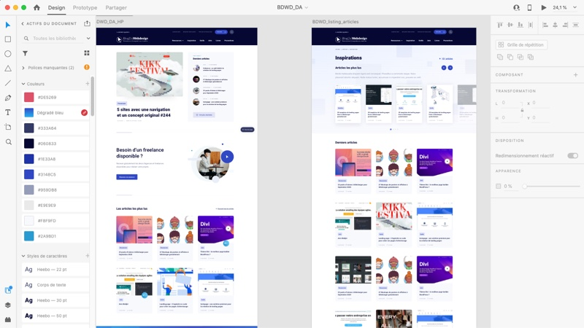
Prototype
Prototype est déjà très proche du produit fini. Ici, les processus peuvent être simulés et l'interaction de l'utilisateur peut être testée. Un prototype ressemble beaucoup au produit fini. Le prototypage précoce peut économiser beaucoup de temps et de coûts de développement, de sorte que le travail d'architecture de produit back-end ne sera pas vain en raison d'une conception déraisonnable de l'interface utilisateur. Un prototype est un excellent outil pour obtenir les retours des utilisateurs et tester le produit.

Slide 7
Quels outils sont disponibles pour les wireframes, les maquettes et les prototypes ?
,
-Il y a plusieurs outils qui pourraient nous aider à créer des wireframes, des maquettes et des prototypes (Illustrator ,adobe xd , Sketch…)
-Lorsque on veut choisir une technologie , IL faut toujours trouver des réponses à ces questions et d’autre :
Cela veut-il la peine de passer votre temps a l’apprendre ?
Combien de temps faut-il pour s’adapter avec l’outil ?
A combien de temps on peut réellement développer un prototype en utilisant cet outil ?
Combien il faut payer pour utiliser cet technologie ? Et est-il digne ?

Slide 8
FIGMA | SKETCH | ADOBE XD
Browser-based app | Desktop and browser app | Desktop and mobile app
Most used between the three | Easy To Learn and use | Has the best prototyping features out of all the 3
it runs on any browser, including ChromeOS, Linux, macOS, and Windows | you can preview your designs easily on a mobile device | there is an iOS and Android version, allowing you to preview your work directly on mobile and tablet devices
Advanced prototyping | Great for mockups and wireframing | Limited offline option cause its it is a browser-based platform
All Free | Prototyping is very basic | No real-time collaboration
Limited offline option cause it is a browser-based platform | It is only available for macOS | The layout feature is not as progressive as Figma

Slide 9

Merci pour votre attention

